Slide 1

Сигова Ирина Валерьевна
«Моя шаурма»

Slide 2
Предисловие
В мире, где стрессы и проблемы становятся все более присутствующими, мы все ищем способы отвлечься от повседневных забот.
Именно поэтому я решила создать игру, которая станет настоящим источником радости и удовольствия.
Представляю вам игру...
«Моя шаурма»

Slide 3


Целевая аудитория
Данная игра создавалась для молодых людей, которые хотят расслабиться и отдохнуть или просто убить время.

Slide 4
Краткое описание
В игре вы становитесь начинающим шаурмистом, которому предстоит встретить покупателей с необычными заказами. Ваша мечта – иметь самый популярный ларёк в городе. Вы управляете процессом приготовления: добавление ингредиентов, заворачивание шаурмы и жарка на гриле. Нужно ничего не забыть и приготовить шаурму за ограниченное время, ведь покупатели не собираются долго ждать. Накормите весь город вкуснейшей шаурмой!

Slide 5
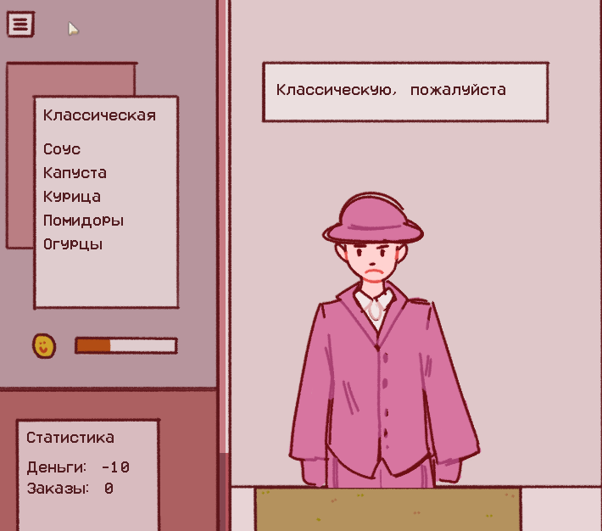
Геймплей
Игрок должен успеть приготовить шаурму, пока терпение посетителя не закончится – иначе он уйдет, и уменьшится количество очков. Если количество очков достигнет -200, то игрок проиграет.
Для победы нужно набрать 1000 очков.
Недовольный голодный покупатель

Slide 6
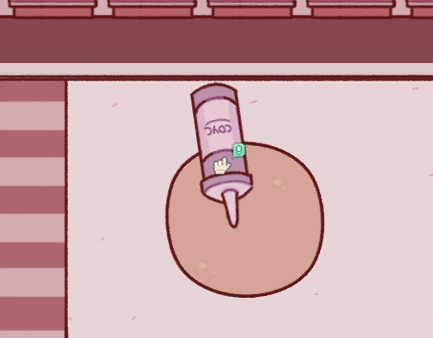
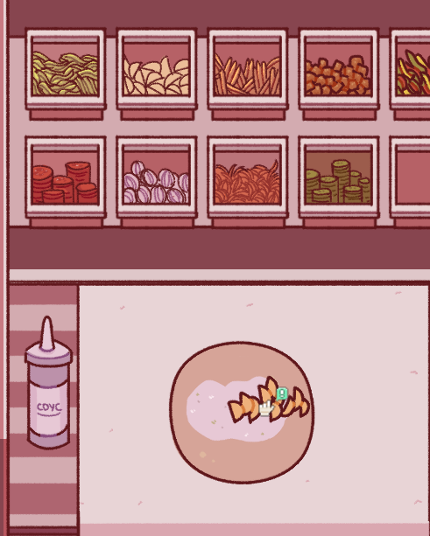
Добавляем чесночный соус
Геймплей
Процесс приготовления шаурмы:
Добавление лаваша и ингредиентов
Заворачивание шаурмы
Прожарка до готовности
После этого посетитель оценивает качество обслуживания. За каждый заказ начисляются (или убавляются) очки.
Не забываем про другие ингредиенты

Slide 7
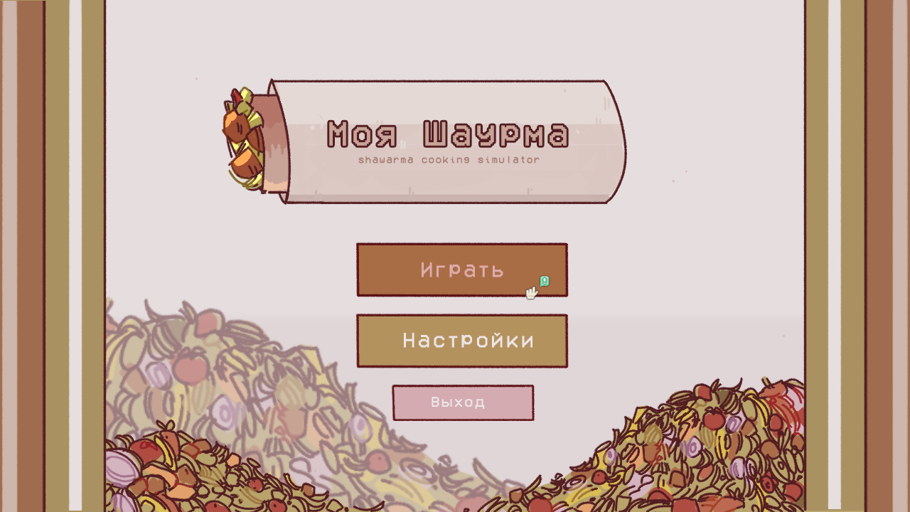
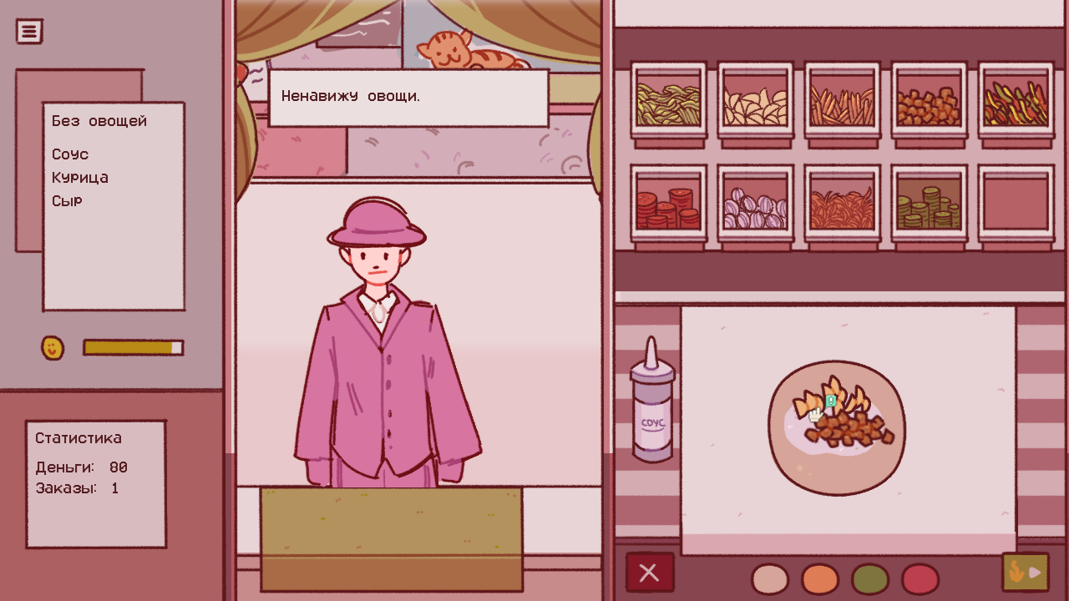
Финальный результат

Slide 8
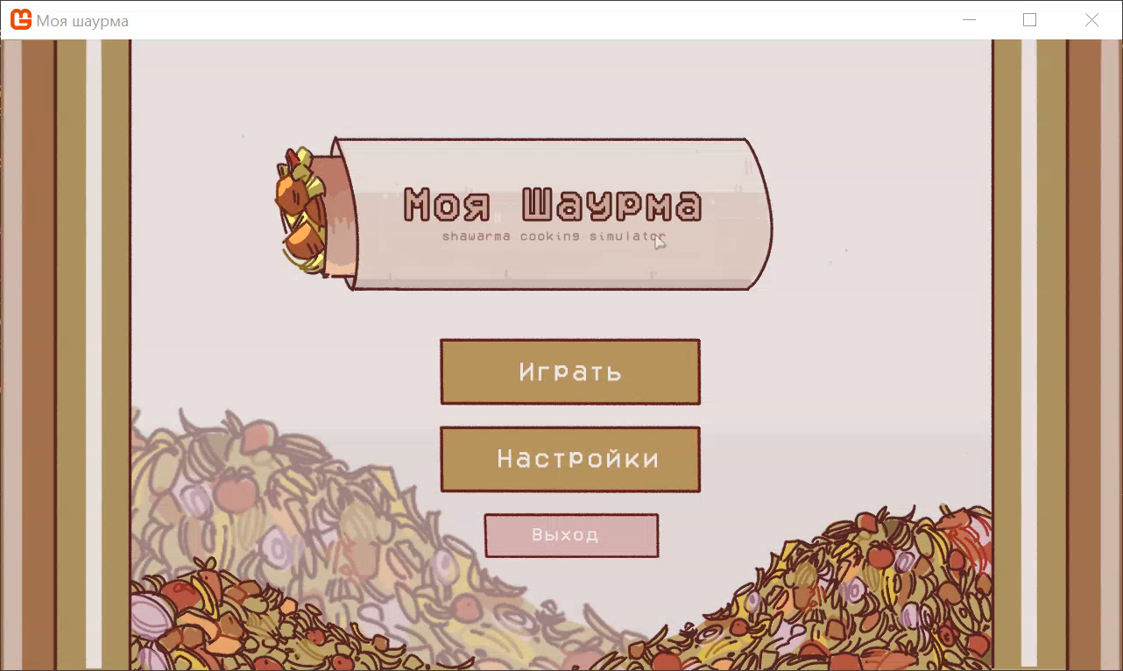
Видео

Slide 9
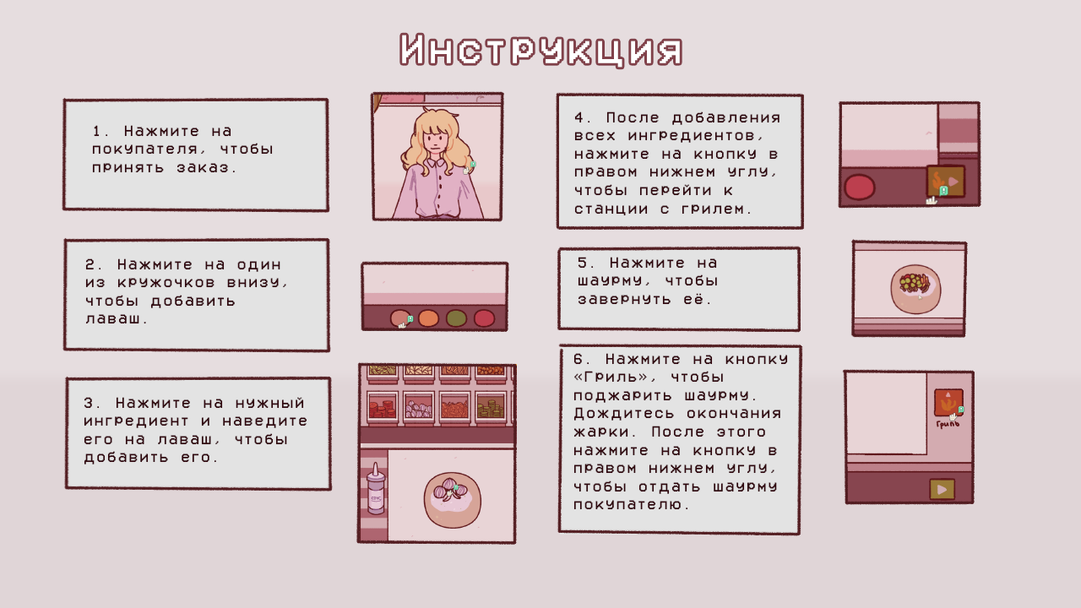

Slide 10
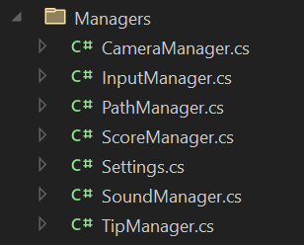
Техническая проработка
В проекте использовались специальные классы (менеджеры), отвечающие за какой-то элемент игры. Например, класс InputManager отвечает за обработку ввода игрока. Класс SoundManager отвечает за воспроизведние звуков и музыки.

Slide 11
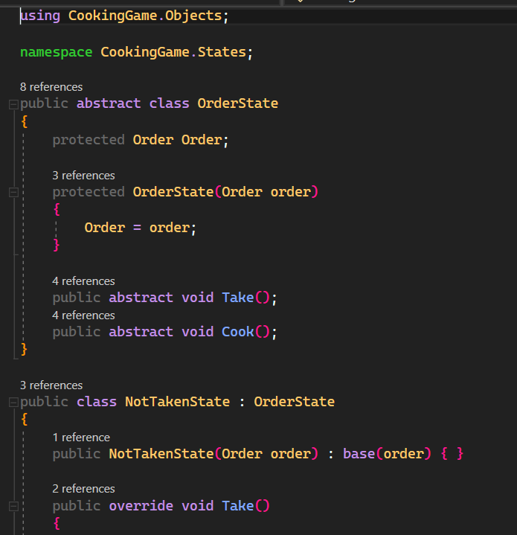
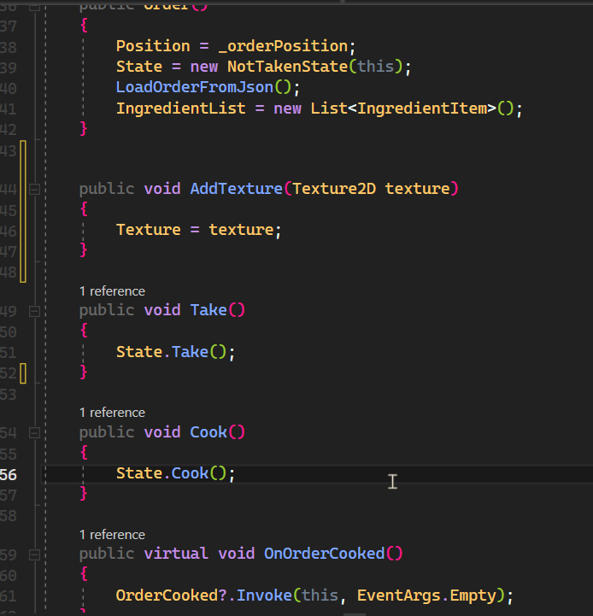
Техническая проработка
Паттерн «Состояние»
Был использован паттерн программирования "Состояние". Этот паттерн позволяет управлять состояниями заказов и состояниями игры.

Slide 12
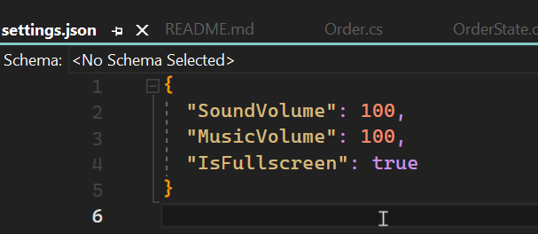
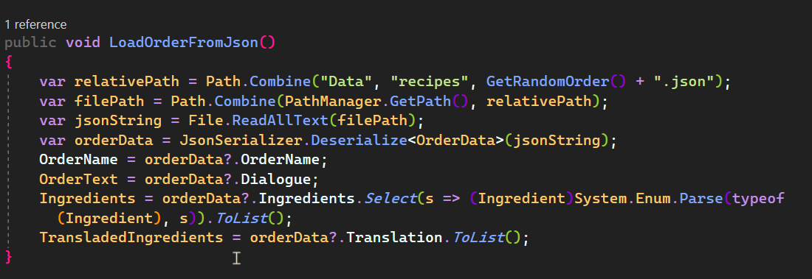
Техническая проработка
JSON сериализация и десериализация
Рецепты в игре и настройки хранились в формате JSON. JSON-десериализация использовалась для загрузки рецептов и настроек игрока. Для сохранения настроек использовалась JSON-сериализация

Slide 13
PART FOUR
Ссылки для скачивания
GitHub
Google Drive
r103na/CookingGame (github.com)
Моя шаурма (Google Drive)

Slide 14
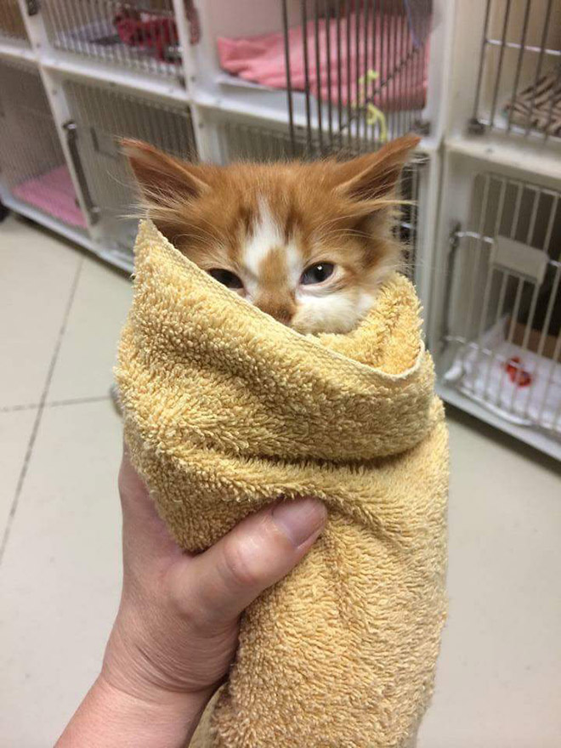
Спасибо
За внимание

